Slide 1
Conceitos Básicos
Capítulo 2

Slide 2
Situação Típica de Uso
Notes:
Identifique e analise cada elemento presente numa situação típica de uso: contexto, usuário, objetivo, interação, interface e sistema.
Todos estão relacionados e se influenciam mutuamente.

Slide 3
Interação
é um processo de...
sequência de estímulos e respostas
operação de máquina
comunicação com/por meio da máquina
Norman (1986) interpreta a interação como um processo através do qual o usuário formula uma intenção, planeja suas ações, atua sobre a interface, percebe e interpreta a resposta do sistema e avalia se seu objetivo foi alcançado
de Souza (2005) interpreta a interação com um processo de comunicação entre pessoas (incluindo o designer e os usuários), mediada por sistemas computacionais.

Slide 4
Perspectivas de Interação (1/2)
Kammersgaard (1988)
Notes:
As perspectivas de interação descrevem formas de se interpretar a interação usuário-sistema, caracterizando o papel de ambos nesse processo. Elas foram criadas ao longo do tempo, conforme as TICs se desenvolveram. Um único sistema pode conjugar essas quatro perspectivas.

Slide 5
Perspectivas de Interação (2/2)
perspectiva | significado de interação | fatores de qualidade mais evidentes
sistema | transmissão de dados | eficiência (tal como indicado pelo tempo de uso e número de erros cometidos)
parceiro de discurso | conversa usuário-sistema | adequação da interpretação e geração de textos
ferramenta | manipulação da ferramenta | funcionalidades relevantes ao usuário, facilidade de uso
mídia | comunicação entre usuários e designer-usuário | qualidade da comunicação mediada e entendimento mútuo
Notes:
Compare as perspectivas e explore exemplos de interface em cada uma delas. No livro, você encontra alguns exemplos, mas procure outros nos sistemas que utiliza ou próximos da sua realidade.

Slide 6
Interface (1/2)
único meio de contato entre usuário e sistema
toda a porção do sistema com a qual o usuário mantém contato físico (motor ou perceptivo) ou conceitual durante a interação (Moran, 1981)
interface

Slide 7
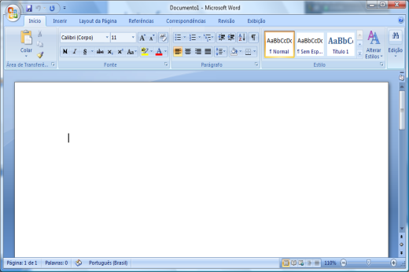
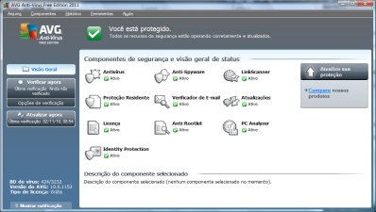

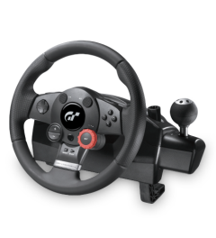
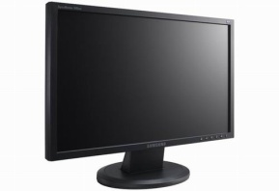
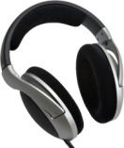
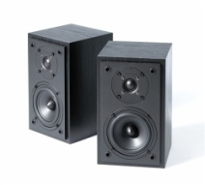

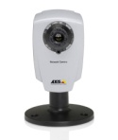
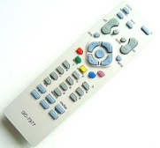
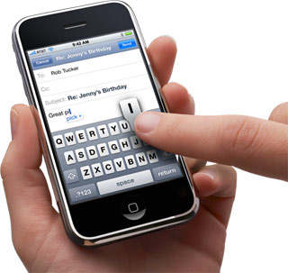
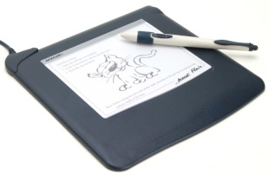

Interface (2/2)
software
hardware

Slide 8
Affordance
características de um objeto capazes de revelar aos seus usuários as operações e manipulações que eles podem fazer com ele (Norman, 1988)
O que é possível fazer com esses elementos de interface?

Slide 9
Cuidado com falsas affordances
O que é possível fazer com esses elementos de interface?
Ler um número?
Editar um número?
Pressionar um botão para acionar uma ação do sistema?

Slide 10
Qualidade de Uso em IHC
critérios de qualidade de uso
usabilidade
experiência do Usuário
acessibilidade
comunicabilidade

Slide 11
Usabilidade (1/2)
na ISO/IEC 9126 (1991) para qualidade de software:
na ISO 9241-11 (1998) para ergonomia:
um conjunto de atributos relacionados com o esforço necessário para o uso de um sistema interativo, e relacionados com a avaliação individual de tal uso, por um conjunto especíﬁco de usuários
o grau em que um produto é usado por usuários especíﬁcos para atingir objetivos especíﬁcos com eﬁcácia, eﬁciência e satisfação em um contexto de uso especíﬁco

Slide 12
Usabilidade (2/2)
para Nielsen (1993), a usabilidade é um conjunto de fatores:
facilidade de aprendizado (learnability)
facilidade de recordação (memorability)
eﬁciência (eﬃciency)
segurança no uso (safety)
satisfação do usuário (satisfaction)

Slide 13
Experiência do Usuário
envolve o modo como o uso de sistemas interativos afetam os sentimentos e as emoções do usuário
exemplos de aspectos positivos e negativos da experiência de uso sobre a subjetividade dos usuários:
satisfação, prazer, diversão, entretenimento, interesse, motivação, estética, criatividade, surpresa, desaﬁo
cansaço, frustração e ofensa

Slide 14
Acessibilidade (1/2)
oferecer meios para que o usuário acesse o sistema e interaja com ele, sem que a interface imponha obstáculos
pessoas com e sem limitações possuem igual importância, sejam limitações na capacidade de movimento, de percepção, de cognição ou de aprendizado
cuidar da acessibilidade permite que mais pessoas usem o sistema (tanto sem quanto com limitações), e não apenas poucas pessoas com características específicas

Slide 15
Acessibilidade (2/2)
é lei
... será obrigatória a acessibilidade nos portais e sítios eletrônicos da administração pública na rede mundial de computadores (Internet), para o uso das pessoas portadoras de deﬁciência visual, garantindo-lhes o pleno acesso às informações disponíveis.
decreto presidencial nº 5.296 de 2004, art. 47

Slide 16
Comunicabilidade (1/2)
a interface deve comunicar ao usuário a lógica do design:
a quem se destina o sistema,
para que ele serve,
qual a vantagem de utilizá-lo,
como ele funciona e
quais são os princípios gerais de interação com o sistema
permite que os usuários tirem melhor proveito do sistema, por comunicar estratégias de uso adequadas a cada situação
conceito proposto pela engenharia semiótica, uma teoria de IHC (de Souza, 2005)

Slide 17
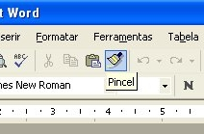
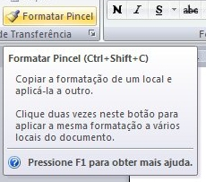
Comunicabilidade (2/2)
MS Office XP
MS Office 2007
a versão XP apresenta apenas o nome do comando associado
a versão 2007 apresenta também o signiﬁcado do comando, as teclas de atalho associadas, uma estratégia de uso para aplicá-lo em múltiplos locais do documento e informações sobre como obter mais ajuda

Slide 18
Qualidade de Uso em IHC
envolve critérios distintos, porém interligados, que afetam uns aos outros
nem sempre é possível satisfazer todos os critérios de qualidade de uso
é importante definir quais critérios devem ser priorizados no design de IHC

Slide 19
Atividades extraclasse
Leitura do Capítulo 2
Realização das atividades do Capítulo 2

